Slide 1
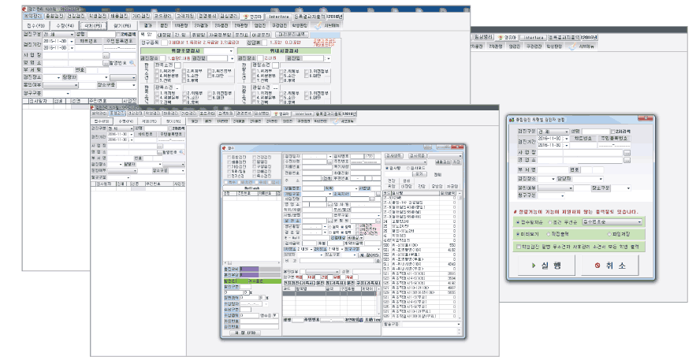
Ⅰ. 프로그램 실행 & 로그인

Slide 2
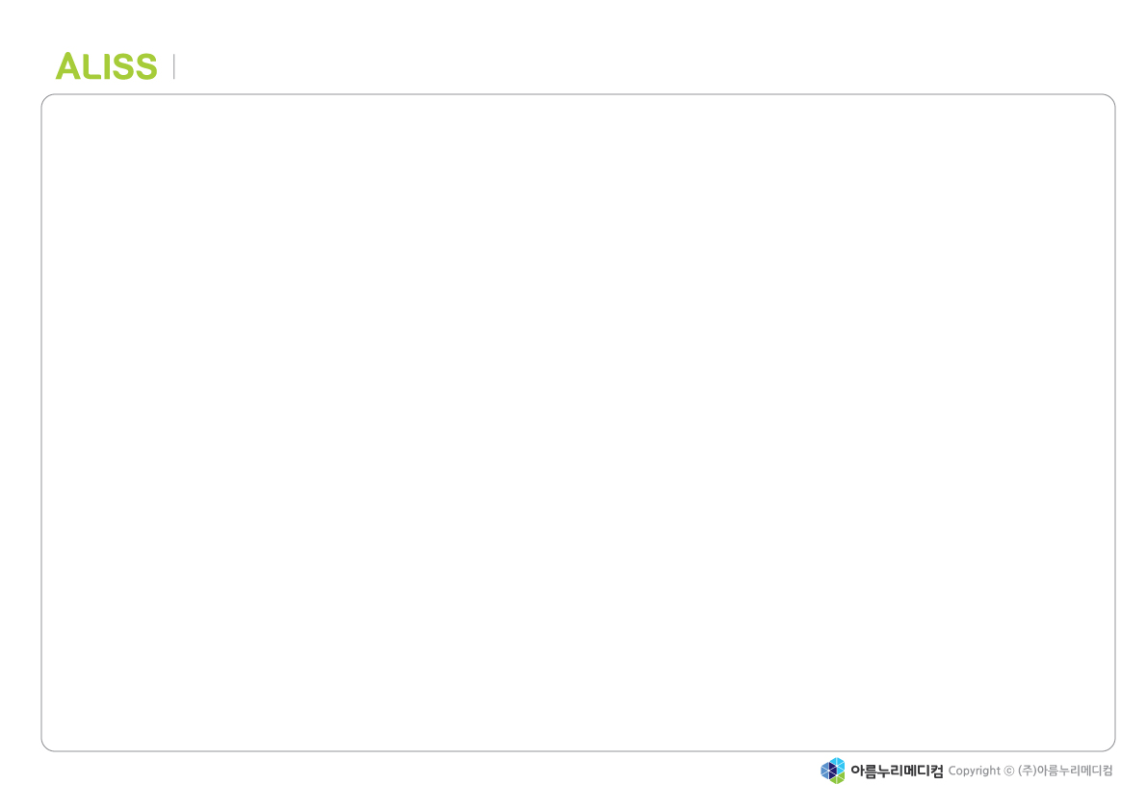
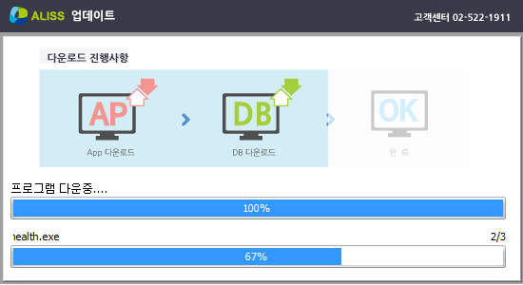

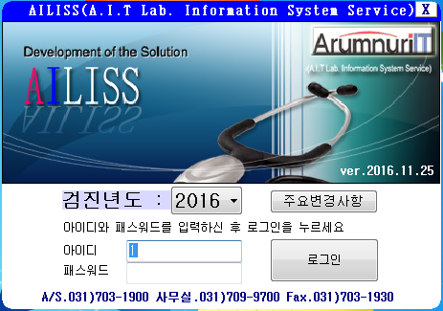
프로그램 실행 & 로그인
1. 프로그램 실행 & 로그인
- Health 아이콘을 더블클릭하면 앨리스(AILISS) 프로그램이 실행됩니다.
자동 업데이트
- 프로그램을 실행할 때, 자동 업데이트를 실시합니다.
- 앨리스 프로그램, 결과지 양식 추가 및 수정 등 프로그램과 관련된 항목들 대부분이 여기서 업데이트 됩니다.
* PC에 설치되어 있는 백신 (ex: Ahnlab SafeTransaction, V3등)에 의해 자동 업데이트 프로그램이 정상적으로 실행되지 않을 수 있습니다.
로그인
- 업데이트가 완료되면, 로그인 화면이 표시됩니다.
- 설정되어 있는 아이디와 패스워드를 입력하면 앨리스 프로그램에 접속할 수 있습니다.
- “주요변경사항” 버튼을 클릭하면, 앨리스 프로그램의 변경 사항을 확인할 수 있습니다.

Slide 3
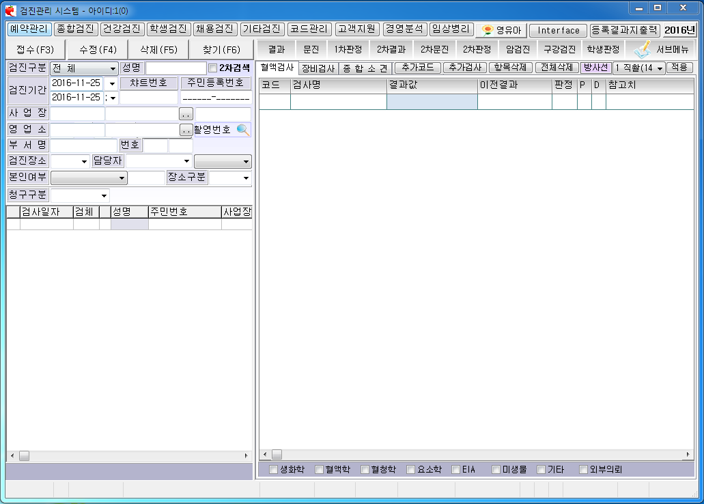
프로그램 실행 & 로그인
2. 메인 화면
- 앨리스 실행 시 초기 메인화면입니다.
검진 유형 별 작업메뉴
및 프로그램 관리
검진 결과 입력 및 판정
접수자 조회 화면
결과 조회 화면

Slide 4
Ⅰ. 프로그램 실행 & 로그인

Slide 5
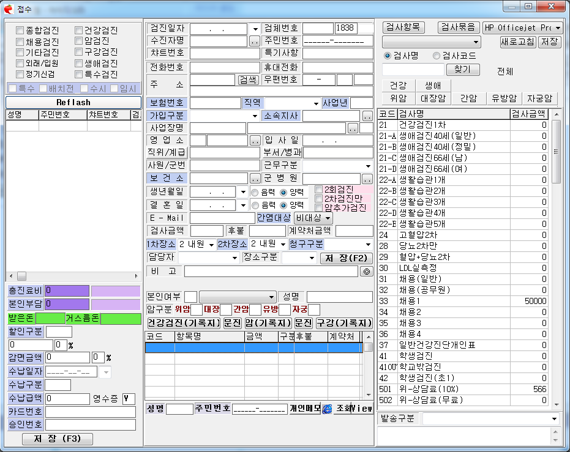
접수
1. 접수
- 메인화면에서 “접수(F3)” 버튼을 누르면 아래 화면이 나타납니다.

